Slide 1
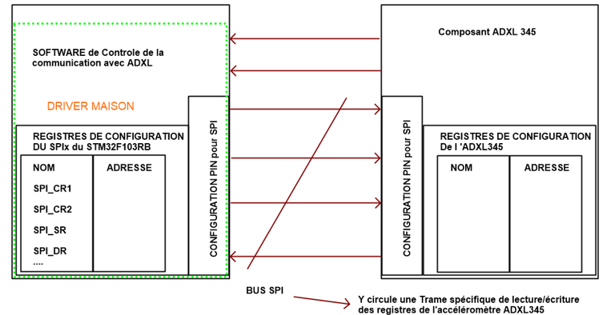
INT1
INT2
/CS
SCLK
MOSI
MISO
0x00
0x04
0x08
0x0C
POWER_CTL
INT_MAP
DATAX1
0x2D
0X2F
0x32

Slide 2
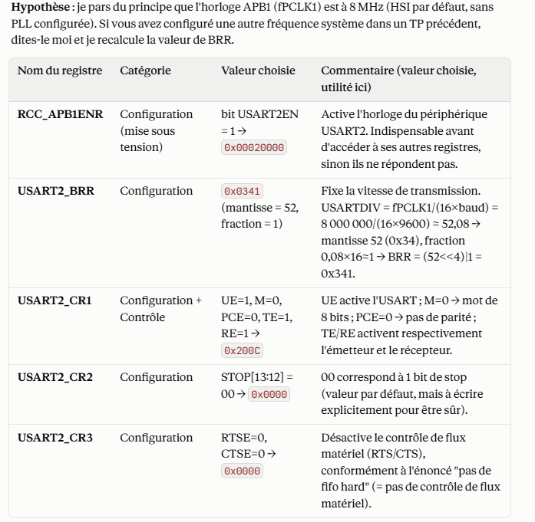

Slide 3
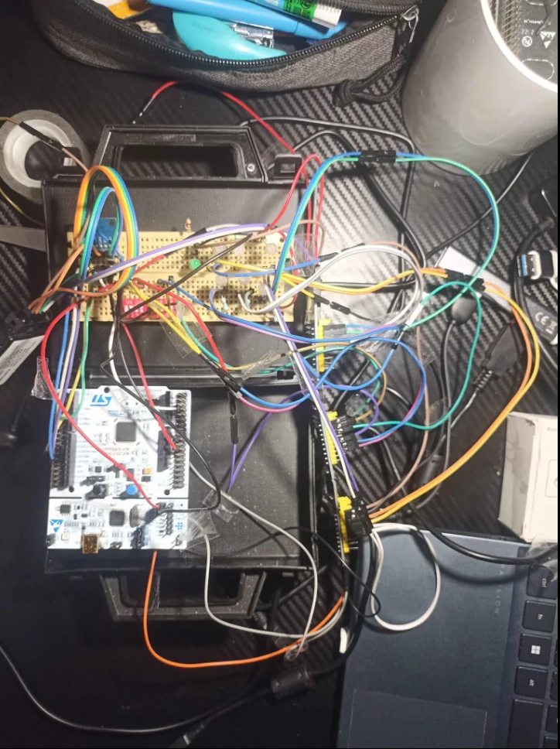
Accéléromètre
Analyseur logique
Les 6 leds
PCF gérant 3 led chacun
Les 2 dip switch
PCF gérant 6 états d’ouverture du casier

Slide 4
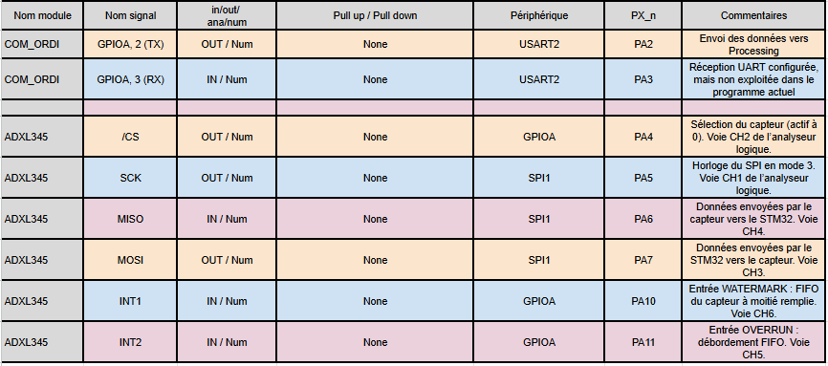

Slide 5
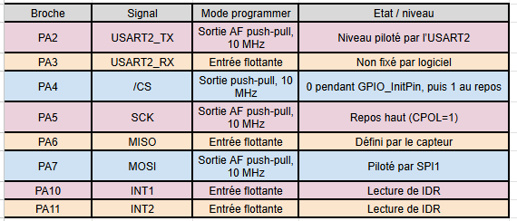
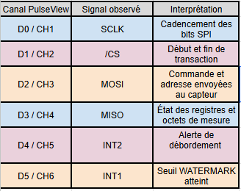
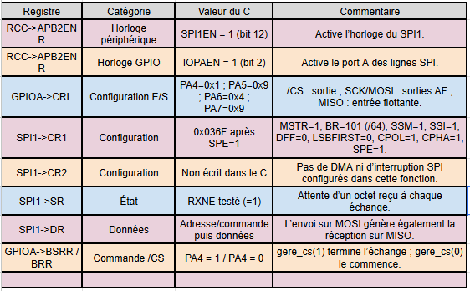
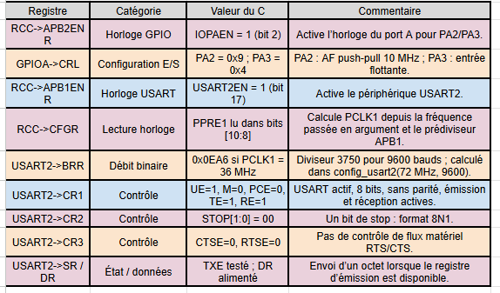

Slide 6
